Slide 2
Этапы производства МООК

Slide 3
Перед тем, как начать процесс разработки, очень важно ответить на следующие вопросы:
1) Каковы конечные цели этого курса?
2) Что будут знать слушатели после завершения курса?
3) Что они должны будут выполнить?
4) Как мы будим учить слушателя?
5) Как будет оцениваться задания?
6) Кто будет нести ответственность и за какую роль в процессе разработки курса?
Необходимо создать краткое напоминание, чтобы записать свои мысли. Будет полезно вернуться к этому документу на протяжении всего процесса создания курса.

Slide 4
Процесс создания МООК это кропотливая, трудоемкая работа целой команды специалистов: менеджеры курса ведут работу по оказанию поддержки в структурировании материалов, продвижении после запуска и др., узкоспециализированные специалисты, производят видеосъемку, осуществляют монтаж видео-лекций, публикуют на открытой платформе, участвуют в запуске и сопровождении курса и т.д.

Slide 5
Процесс создания онлайн курса:
1. Планирование:
заявка (прием заявок от авторов курсов (ППС));
представление (представление материалов по онлайн-курсу (силлабус, лекции, заданий и т.п.);
соответствие требованиям МООК;
дизайн (определение дизайн курса, состовляется общая структура и содержение курса);
2. Разработка:
видеоматериалы (видеосъемка, монтаж и окончательная обработка видео);
создание курса (размещение материалов курса на платформе).

Slide 6
Процесс создания онлайн курса:
3. Запуск:
запуск курса (открытие, закрытие доступа к курсу, опрос до начало и после окончания курса;);
4. Сопровождение:
эволюция курса (сохранение результатов обучения в базе данных, интерпретация результатов опроса);
5. Анализ:
публикация (представление отчетов по результатам обучения, публикация статей и пр.).
Каждый этап имеет несколько взаимосвязанных бизнес-процессов и результатом каждого этапа выступает продукт - документ, видео и т.п., которые представлены на рисунке в графе "Результаты".

Slide 7
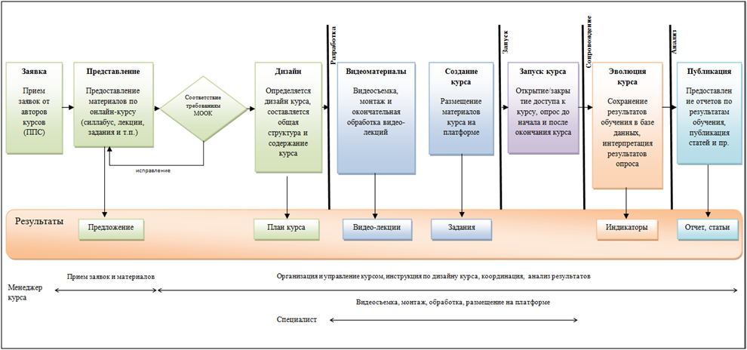

Slide 8
Страница описания курса
Заявка
На первом этапе необходимо предоставление заявки о создании МООК. В ней отражается вся информация, которая будет занесена на платформе в части CMS (Content Management System), называемой Studio.
В на следующем слайде представлены элементы заявки для создания МООК

Slide 9
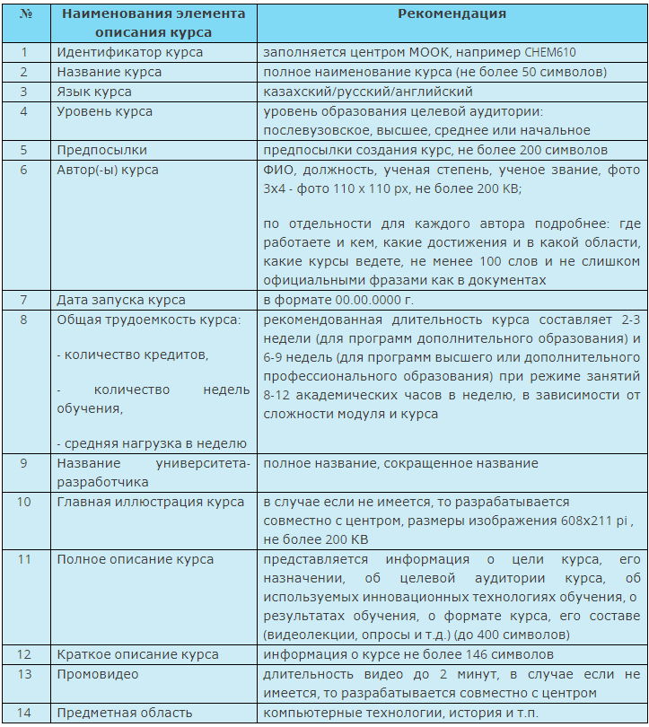
Элементы заявки для создания МООК

Slide 10
Информация представленная в заявке отражается на страницах курса в виде описания.
Необходимо ответственно подойти к описанию курса, так как будущий слушатель видит это до регистрации и после.
До прохождения регистрации слушатель будет видеть следующую информацию.

Slide 11
Информация представленная в заявке отражается на страницах курса в виде описания.
Необходимо отвественно подойти к описанию курса, так как будующий слушатель видит это до регистрации и после.
До прохождения регистрации слушатель будет видеть следующую информацию.

Slide 12
Полная информация о курсе содержит

Slide 13
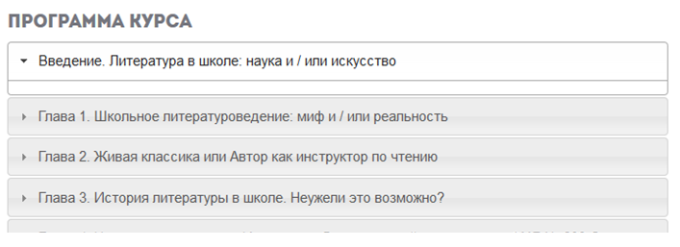
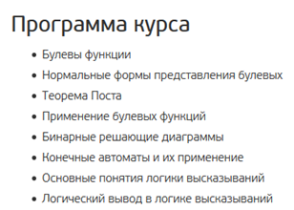
На странице описания Вы можете привести структуру курса как показано на примерах ниже или в любом другом стиле:

Slide 14
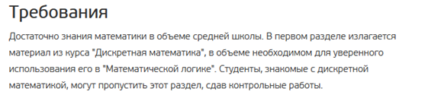
В описании курса нужно также указать условия успешного окончания курса и получения сертификата.

Slide 15
Конечно, любой онлайн курс - это курс разработанный автором. И потому важно указать его ФИО, достижения и интересы.

Slide 16
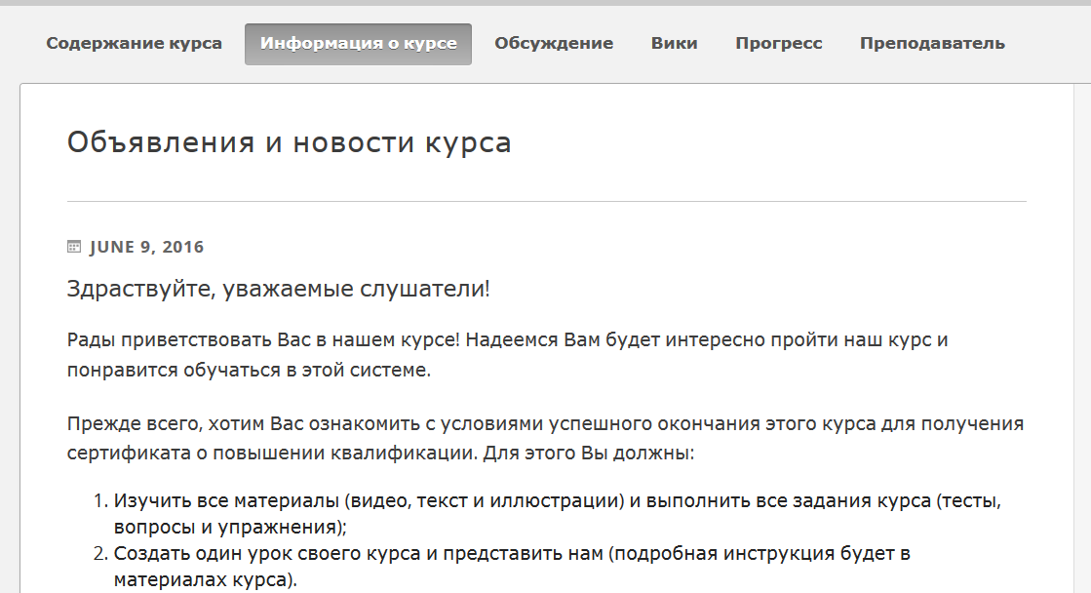
ПОСЛЕ регистрации на курс слушатели автоматически переходят на страницу с объявлениями и полезными ссылками.

Slide 17
Описание структуры курса
Онлайн курс должен быть разбит на относительно небольшие, логически замкнутые части –разделы (модули).
Каждый раздел – это стандартный учебный продукт, включающий четко обозначенный объем знаний и умений, предназначенный для изучения в течение определенного времени (недели), или зачетная единица.
Среднее количество разделов (модулей) в МООК – 5-8 (максимальное количество модулей – 15).
В состав материалов каждого модуля входит:
6–10 видеолекций продолжительностью 7–12 минут каждая;
Между видеолекциями обычно размещают небольшие тесты и упражнения для закрепления материала и оценки уровня понимания;
Домашнее задание с возможностью автоматического или полуавтоматического оценивания;
Тексты с иллюстрации и гиперссылкой.

Slide 18
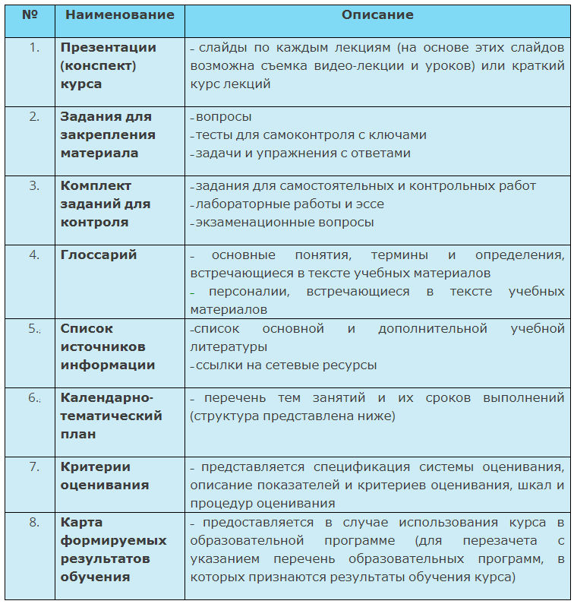
Кроме заявки и программы для создания курса необходимы также следующие материалы:

Slide 19
Представление материалов курса
Каждая видеолекция должна сопровождаться демонстрационным материалом, одним из таких является презентация. Слайды презентации должны иметь четкую структуру соответствующей программе. Количество слайдов примерно соответствует длине доклада в минутах (для одной видеозаписи – 7-12).
Важно помнить, что «презентация» - это не текст лекции, размещенный на слайдах соответствующей программы, а способ наглядно представить учебный материал. В оформлении презентаций выделяют два блока: оформление слайдов и представление информации на них.

Slide 20
Оформление слайдов:
1) соблюдайте единый стиль оформления слайдов (возможно использование разработанного шаблона, предоставляющего центром МООК по запросу автору);
2) постарайтесь воздержаться от использования цветного фона – это затрудняет чтение и восприятие текста, особенно с экрана, лучше всего читается черный шрифт на белом фоне;
3) в случае представление лекции в формате «говорящая голова» не заполняйте информацией правый нижний угол слайда в размерах 500х500pi;
4) не используйте тени, так как уменьшается четкость представления информации;
5) используйте возможности анимации на слайдах;
6) рассчитывайте один слайд в среднем на 1 минуту.

Slide 21
Представление информации:
1) каждый слайд должен иметь заголовок (используйте короткие слова и предложения, минимизируйте количество предлогов, наречий, прилагательных);
2) в слайде должно быть от 20 до 40 слов (разумный максимум - 80 слов);
3) используйте краткие предложения или фразы;
4) не переносите слова на слайдах;
5) не используйте сплошной текст на слайдах;
6) используйте нумерованные и маркированные списки (не используйте уровень вложения в списках глубже двух);
7) используйте схемы и диаграммы;

Slide 22
Представление информации:
8) используйте иллюстрации в презентации, соответствующие заявленной теме (они должны служить не средством «привлечения внимания», а быть способом наглядно представить информацию);
9) шрифты должны быть без засечек: для заголовков – не менее 24, для информации не менее 18;
10) на слайде размещайте не более 10-15 строк текста;
11) не используйте для основного текста и заголовков декоративные, рукописные шрифты.

Slide 23
Задания
При изучении каждого подраздела необходимы задания для закрепления знаний. Такие задания могут представляться в виде тестовых заданий. Количество тестовых заданий для каждого блока каждого подраздела не должно превышать 10.
В МООК используются автоматизированное тестирование. Этот способ позволяет быстро обработать тысячи тестов, не требуя привлечения к проверке преподавателя. В тестах чаще всего используются вопросы, предполагающие три типа ответов:
множественный выбор (один или несколько ответов являются правильными);
бинарный ответ (истина / ложь, да / нет);
свободный текст (ввод небольшого текста или числа).

Slide 24
Для контроля оценки знаний слушателей может использоваться как тестовые задания, так и другие виды. Задания должны быть реализуемы с использованием существующих или планируемых к разработке (до момента запуска курса) типов компонентов курса. Использование других форм заданий допустимо при условии создания нового типа компонента разработчиком курса.
Совокупность задач курса должна быть оптимальной по критерию минимизации трудозатрат обучающегося и трудозатрат на сопровождение курса. Комбинация всех заданий должна обеспечивать проверку всех планируемых результатов обучения. Выбор формы задания должен соответствовать виду оцениваемого результата обучения.

Slide 25
Для заданий, формирующих не менее 50% итоговой оценки по курсу, с целью защиты от недобросовестного выполнения и формирования базы данных ответов должно выполняться одно из следующих условий:
задача должна быть параметризованной, т.е. каждому обучающемуся предлагаются уникальные условия, и требуется ввод уникального ответа;
задача должна предполагать открытый и уникальный ответ от каждого обучающегося (или группы совместно работающих обучающихся), при этом при проверке ответов должны приниматься меры по выявлению полностью совпадающих ответов;
перечень задач/подзадач для обучающегося должен формироваться путем случайной выборки из банка задач/подзадач, при этом количество задач/подзадач в банке должно быть достаточным, чтобы перечень вопросов при двух случайных выборках с вероятностью не менее 90% отличался не менее чем на 50%.

Slide 26
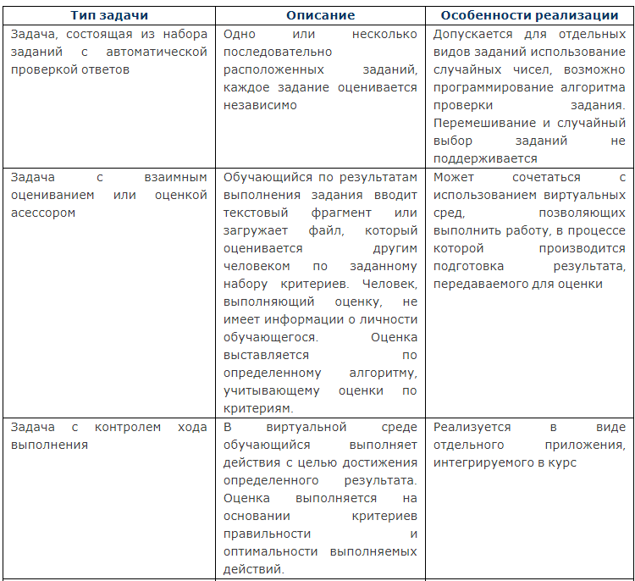

Slide 27
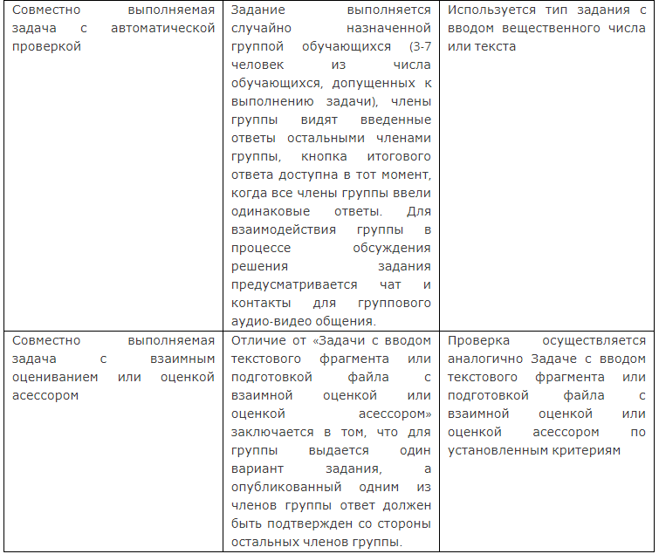

Slide 28
Календарно-тематический план
В календарно-тематическом плане должны быть отражены перечень тем разделов, предполагаемые даты начала изучения, когда материалы станут доступны в системе онлайн обучения, рекомендуемые главы и разделы из основной литературы, а также сроки выполнения заданий.

Slide 29
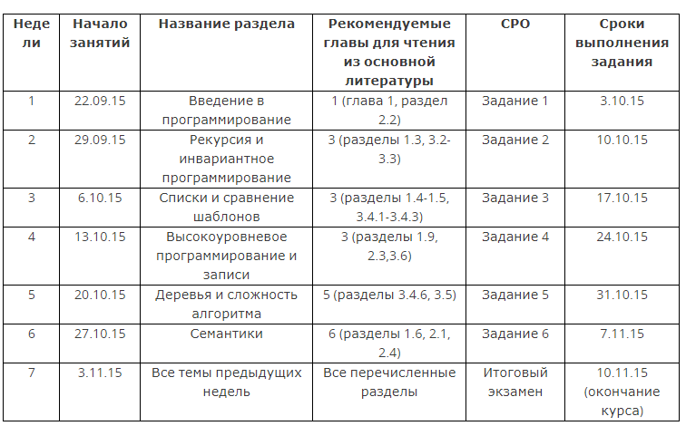
Пример календарно-тематического плана из курса "Парадигмы компьютерного программирования":

Slide 30
Критерии оценивания
В курс должны быть включены задачи, обеспечивающие оценку всех планируемых результатов обучения.
Для каждой задачи должны быть определены показатели и критерии оценивания, шкалы и процедуры оценивания.
Должен быть определен алгоритм расчета итоговой оценки по курсу. Могут быть предусмотрены формулой категории задач, принцип формирования которых определяется разработчиком курса.
Должны быть определены критерии получения сертификата об успешном освоении курса в виде общего требования к итоговой оценке, а также при необходимости к минимальным оценкам по каждой категории.

Slide 31
Структура оценки может быть описана следующим образом:

Slide 32
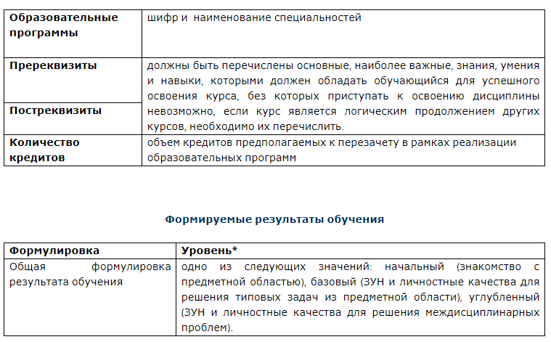
Карта формируемых результатов

Slide 33
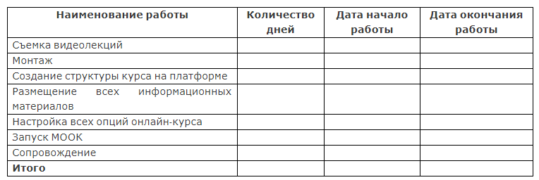
Программа создания
На этом этапе формируется совместно со специалистами план последующей съемки видеозаписи лекций и монтажа, загрузки тестовых заданий, формирования интерактивных заданий, материалов для самостоятельной работы.

